Slide 1
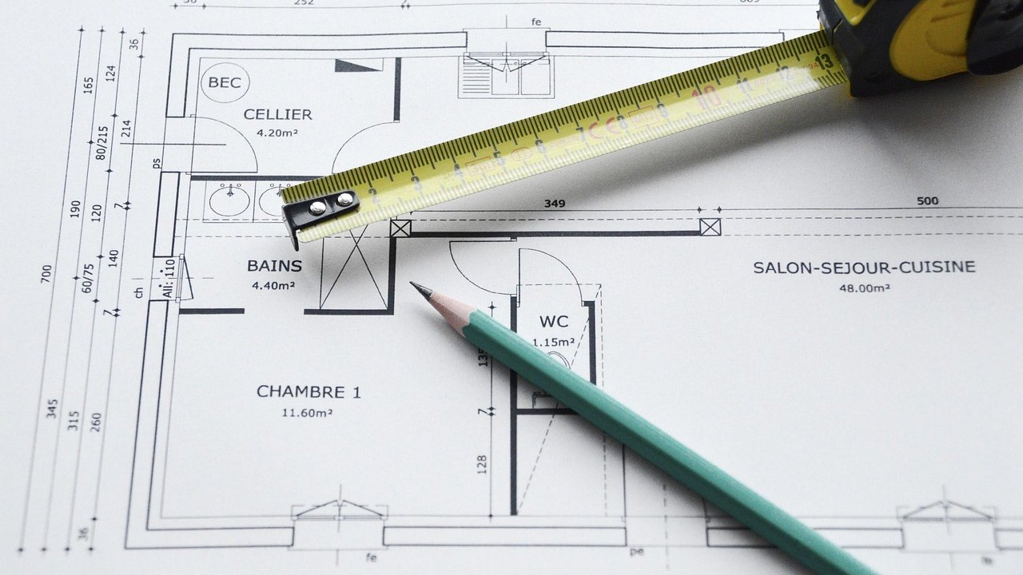
Del sistema a la
oferta: medición,
condiciones y
garantía
Carlos Castro
Ver el OA en pinturasespecializadas.lumbre.lat
Notes:
Objeto de aprendizaje de Lumbre · Carlos Castro
Enlace: https://pinturasespecializadas.lumbre.lat/object/del-sistema-a-la-oferta-medicion-condiciones-y-garantia

Slide 2
Acerca de este OA · 1 de 2
Objetivo
Convertir un sistema de fachada en una oferta medible: calcular superficie y material con criterios explícitos, separar partidas, fijar condiciones de aceptación y explicar qué cubre y qué no cubre la garantía.
Descripción
Lección de cierre del itinerario: de la medición y el rendimiento a la oferta, las condiciones de aceptación y el seguimiento. Sin cifras inventadas ni garantías universales.
Del sistema a la oferta: medición, condiciones y garantía
2 / 76
Notes:
Enlace al OA: https://pinturasespecializadas.lumbre.lat/object/del-sistema-a-la-oferta-medicion-condiciones-y-garantia

Slide 3
Acerca de este OA · 2 de 2
Autoría: Carlos Castro
Etiquetas: medición de fachada · presupuesto · rendimiento · condiciones de aceptación · garantía · seguimiento · Pinturas Especializadas
Del sistema a la oferta: medición, condiciones y garantía
3 / 76
Notes:
Continuación de «Acerca de este OA» (2 de 2).

Slide 4
Del sistema a la oferta: medición, condiciones y garantía · 1 de 4
Tienes el sistema decidido: limpieza, reparación de fisuras finas, imprimación y dos manos de acabado. El cliente pide «el precio cerrado» y quiere empezar la semana que viene. En la fachada hay tres zonas con preparaciones distintas, un andamio que hay que montar y una junta que no se va a reparar porque depende de otro gremio.
La oferta que evita el conflicto no es la más barata ni la más larga: es la que dice qué se mide, qué se hace, qué no se hace, cuándo se acepta y qué cubre la garantía. Esta lección construye esa oferta.
Del sistema a la oferta: medición, condiciones y garantía
4 / 76

Slide 5
Del sistema a la oferta: medición, condiciones y garantía · 2 de 4
Qué vas a poder hacer al terminar
Convertir un sistema de fachada en una oferta medible: calcular superficie y material con criterios explícitos, separar partidas, fijar condiciones de aceptación y explicar qué cubre y qué no cubre la garantía.
•
Hecho verificado: consta en la norma, la ficha técnica o la etiqueta citada.
Del sistema a la oferta: medición, condiciones y garantía
5 / 76
Notes:
Continuación de «Del sistema a la oferta: medición, condiciones y garantía» (2 de 4).

Slide 6
Del sistema a la oferta: medición, condiciones y garantía · 3 de 4
•
Recomendación de buenas prácticas: método de trabajo razonado; no es, por sí solo, una política de Pinturas Especializadas.
•
Procedimiento interno pendiente: umbrales, equipos, plazos y responsables que debe confirmar dirección técnica.
•
Supuesto didáctico: las situaciones y cifras marcadas como ficticias sirven para practicar; no son datos de la empresa.
Del sistema a la oferta: medición, condiciones y garantía
6 / 76
Notes:
Continuación de «Del sistema a la oferta: medición, condiciones y garantía» (3 de 4).

Slide 7
Del sistema a la oferta: medición, condiciones y garantía · 4 de 4
Dependencia interna pendiente
Esta lección distingue el método general de las decisiones que corresponden a Pinturas Especializadas. Antes de aplicar un umbral, un importe o una facultad, confirma con dirección: Los criterios de medición y deducción de huecos que utiliza la empresa, si están definidos. La política de garantía de sistema, su duración y quién puede firmarla. El procedimiento para gestionar cambios de alcance y trabajos de otros gremios. Los requisitos internos de seguridad para trabajos en altura y montaje de andamios.
Del sistema a la oferta: medición, condiciones y garantía
7 / 76
Notes:
Continuación de «Del sistema a la oferta: medición, condiciones y garantía» (4 de 4).

Slide 8
1 · Lo que se cobra es el sistema, no el bote · 1 de 3
Un precio por metro cuadrado de pintura puede parecer comparable entre ofertas, pero rara vez lo es. Una puede incluir limpieza, reparación de fisuras, imprimación y dos manos; otra, solo dos manos sobre lo que haya. El número es el mismo; el trabajo, no.
Por eso la oferta se organiza por partidas:
•
Preparación: limpieza, retirada de pintura suelta, reparación de fisuras y puntos singulares.
Del sistema a la oferta: medición, condiciones y garantía
8 / 76

Slide 9
1 · Lo que se cobra es el sistema, no el bote · 2 de 3
•
Sistema: imprimación, capas intermedias y acabado, con consumo y número de manos.
•
Acceso: andamio, torre, plataforma o medios auxiliares, con montaje y desmontaje.
•
Protección y limpieza final: cubriciones, retirada de residuos y limpieza.
•
Condiciones: plazos, ventanas de buen tiempo, exclusiones y criterios de aceptación.
Del sistema a la oferta: medición, condiciones y garantía
9 / 76
Notes:
Continuación de «1 · Lo que se cobra es el sistema, no el bote» (2 de 3).

Slide 10
1 · Lo que se cobra es el sistema, no el bote · 3 de 3
El cliente compara mejor cuando ve partidas que cuando ve un único precio. Y la empresa se protege mejor cuando el alcance está escrito antes de empezar.
Del sistema a la oferta: medición, condiciones y garantía
10 / 76
Notes:
Continuación de «1 · Lo que se cobra es el sistema, no el bote» (3 de 3).

Slide 11
Actividad 1 · Opción múltiple
Sección: 1 · Lo que se cobra es el sistema, no el bote
Dos ofertas dan el mismo precio por metro cuadrado. ¿Qué hay que comparar para saber si son equivalentes?
A) Solo el color y la marca de la pintura.
B) Las partidas incluidas: preparación, sistema, acceso, protecciones y condiciones.
C) El número de trabajadores que van a la obra.
D) El plazo de pago, aunque no el alcance.
Del sistema a la oferta: medición, condiciones y garantía
11 / 76
Notes:
Solución: B) Las partidas incluidas: preparación, sistema, acceso, protecciones y condiciones.
Explicación: El precio por metro solo es comparable si el alcance es el mismo. Preparación, número de manos, acceso y protecciones cambian el trabajo real y el riesgo. Comparar solo el precio lleva a elegir la oferta que menos incluye.
Evidencia: Apartado 1: partidas y alcance de la oferta.
Enlace al OA: https://pinturasespecializadas.lumbre.lat/object/del-sistema-a-la-oferta-medicion-condiciones-y-garantia

Slide 12
2 · Medir sin engañarse · 1 de 3
La medición de una fachada no es una sola cifra. Se mide por paños y se anotan los elementos que cambian el trabajo:
Superficie bruta. Alto por ancho de cada paño. Se dibuja la fachada y se numeran las zonas para que la medición se pueda revisar.
Huecos. Ventanas, puertas, rejas y huecos grandes. Se descuentan según un criterio que debe constar en la oferta; si no se descuentan, se explica por qué. Los alrededores de los huecos suelen necesitar más preparación, no menos.
Del sistema a la oferta: medición, condiciones y garantía
12 / 76

Slide 13
2 · Medir sin engañarse · 2 de 3
Desarrollos. Cornisas, petos, jambas, mochetas y caras laterales. No se ven en una foto frontal y suman metros.
Puntos singulares. Juntas, fisuras, bajantes, anclajes y remates. Se miden en metros lineales o en unidades, no en metros cuadrados.
Acceso. La superficie accesible desde el suelo no se trabaja igual que la que exige andamio. La medición debe separar las zonas por sistema de acceso.
Del sistema a la oferta: medición, condiciones y garantía
13 / 76
Notes:
Continuación de «2 · Medir sin engañarse» (2 de 3).

Slide 14
2 · Medir sin engañarse · 3 de 3
Una medición sin croquis no se puede revisar. Y una medición que no distingue zonas obliga a aplicar la preparación más cara a toda la fachada o a quedarse corto.
Del sistema a la oferta: medición, condiciones y garantía
14 / 76
Notes:
Continuación de «2 · Medir sin engañarse» (3 de 3).

Slide 15
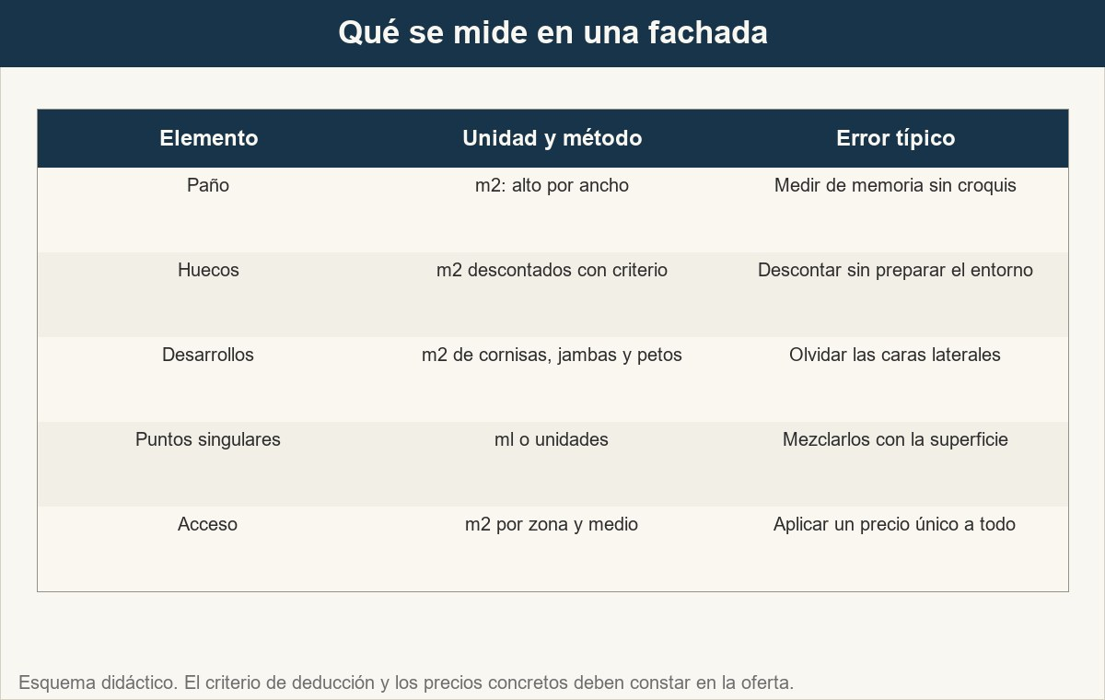
2 · Medir sin engañarse
La medición se dibuja y se separa por zonas; una cifra única esconde trabajo.
Ver imagen original en el OA
Notes:
Imagen del OA: assets/fig-2-medicion.jpg
Texto alternativo: Matriz de cinco elementos de medición de fachada con su unidad, cómo se obtienen y el error típico.
Pie: La medición se dibuja y se separa por zonas; una cifra única esconde trabajo.
Enlace: https://pinturasespecializadas.lumbre.lat/object/del-sistema-a-la-oferta-medicion-condiciones-y-garantia

Slide 16
2 · Medir sin engañarse · Medir una fachada en orden · Paso 1 de 5
Paso 1
Dibuja la fachada y numera los paños.
Del sistema a la oferta: medición, condiciones y garantía
16 / 76
Notes:
Recorrido: Medir una fachada en orden
Paso 1 de 5: Paso 1
Texto del paso: Dibuja la fachada y numera los paños.
Enlace: https://pinturasespecializadas.lumbre.lat/object/del-sistema-a-la-oferta-medicion-condiciones-y-garantia

Slide 17
2 · Medir sin engañarse · Medir una fachada en orden · Paso 2 de 5
Paso 2
Mide alto y ancho de cada paño y anota la operación.
Del sistema a la oferta: medición, condiciones y garantía
17 / 76
Notes:
Recorrido: Medir una fachada en orden
Paso 2 de 5: Paso 2
Texto del paso: Mide alto y ancho de cada paño y anota la operación.
Enlace: https://pinturasespecializadas.lumbre.lat/object/del-sistema-a-la-oferta-medicion-condiciones-y-garantia

Slide 18
2 · Medir sin engañarse · Medir una fachada en orden · Paso 3 de 5
Paso 3
Localiza huecos, desarrollos y puntos singulares.
Del sistema a la oferta: medición, condiciones y garantía
18 / 76
Notes:
Recorrido: Medir una fachada en orden
Paso 3 de 5: Paso 3
Texto del paso: Localiza huecos, desarrollos y puntos singulares.
Enlace: https://pinturasespecializadas.lumbre.lat/object/del-sistema-a-la-oferta-medicion-condiciones-y-garantia

Slide 19
2 · Medir sin engañarse · Medir una fachada en orden · Paso 4 de 5
Paso 4
Separa las zonas por sistema de acceso.
Del sistema a la oferta: medición, condiciones y garantía
19 / 76
Notes:
Recorrido: Medir una fachada en orden
Paso 4 de 5: Paso 4
Texto del paso: Separa las zonas por sistema de acceso.
Enlace: https://pinturasespecializadas.lumbre.lat/object/del-sistema-a-la-oferta-medicion-condiciones-y-garantia

Slide 20
2 · Medir sin engañarse · Medir una fachada en orden · Paso 5 de 5
Paso 5
Revisa la medición con una segunda persona o con fotos fechadas.
Del sistema a la oferta: medición, condiciones y garantía
20 / 76
Notes:
Recorrido: Medir una fachada en orden
Paso 5 de 5: Paso 5
Texto del paso: Revisa la medición con una segunda persona o con fotos fechadas.
Enlace: https://pinturasespecializadas.lumbre.lat/object/del-sistema-a-la-oferta-medicion-condiciones-y-garantia

Slide 21
Actividad 2 · Respuesta numérica
Sección: 2 · Medir sin engañarse
Supuesto didáctico: un paño mide 12 m de alto por 8 m de ancho. Se descuentan tres ventanas de 2,4 m² cada una y una puerta de 2 m². ¿Cuál es la superficie neta en metros cuadrados?
Respuesta numérica (m²): ________________
Del sistema a la oferta: medición, condiciones y garantía
21 / 76
Notes:
Solución: 86.8 m² (tolerancia ±0.1)
Explicación: Superficie bruta: 12 × 8 = 96 m². Huecos: 3 × 2,4 = 7,2 m²; más 2 m² de puerta = 9,2 m². Neta: 96 − 9,2 = 86,8 m². En una oferta real, el criterio de deducción y el tratamiento del entorno de los huecos deben estar escritos.
Evidencia: Apartado 2: superficie bruta, huecos y criterio de deducción.
Enlace al OA: https://pinturasespecializadas.lumbre.lat/object/del-sistema-a-la-oferta-medicion-condiciones-y-garantia

Slide 22
3 · Rendimiento, manos y margen de seguridad · 1 de 3
El rendimiento de un producto se expresa en metros cuadrados por litro y por mano, en condiciones normalizadas. No es una promesa para cualquier soporte: un muro rugoso, poroso o muy absorbente consume más que uno liso y sellado.
El cálculo básico es:
Litros = superficie × número de manos ÷ rendimiento por mano.
Del sistema a la oferta: medición, condiciones y garantía
22 / 76

Slide 23
3 · Rendimiento, manos y margen de seguridad · 2 de 3
Después se añade un margen para pérdidas, reparaciones, cambios de zona y resto en el envase. Ese margen es una decisión de la empresa y debe constar en el criterio de la oferta; no se inventa un porcentaje universal. Lo que sí es obligatorio es no presupuestar justo el mínimo teórico y confiar en que «ya saldrá».
El número de manos también depende del sistema y del color. Un cambio de color fuerte puede exigir una mano más o una imprimación específica. Y el espesor real importa: si la ficha exige un consumo mínimo para una prestación, aplicar menos lo invalida aunque la superficie quede cubierta.
Del sistema a la oferta: medición, condiciones y garantía
23 / 76
Notes:
Continuación de «3 · Rendimiento, manos y margen de seguridad» (2 de 3).

Slide 24
3 · Rendimiento, manos y margen de seguridad · 3 de 3
Comprobación práctica. Multiplica el consumo por mano que indica la ficha por las manos previstas y compáralo con los litros de la oferta. Si no cuadra, la oferta está prometiendo un sistema que no va a aplicar.
Del sistema a la oferta: medición, condiciones y garantía
24 / 76
Notes:
Continuación de «3 · Rendimiento, manos y margen de seguridad» (3 de 3).

Slide 25
Actividad 3 · Completar la frase
Sección: 3 · Rendimiento, manos y margen de seguridad
Los litros necesarios se calculan multiplicando la ___ por el número de ___ y dividiendo por el rendimiento por mano. Al resultado se añade un ___ para pérdidas y reparaciones, y se comprueba que el consumo cumple el ___ mínimo de la ficha.
Del sistema a la oferta: medición, condiciones y garantía
25 / 76
Notes:
Solución: superficie · manos · margen · espesor
Explicación: La fórmula parte de superficie y manos; el margen cubre pérdidas y el espesor mínimo garantiza que la prestación declarada se cumpla. Sin esa comprobación, el precio puede ser correcto y el sistema insuficiente.
Evidencia: Apartado 3: fórmula de rendimiento y espesor.
Enlace al OA: https://pinturasespecializadas.lumbre.lat/object/del-sistema-a-la-oferta-medicion-condiciones-y-garantia

Slide 26
4 · Mano de obra, acceso y paradas · 1 de 3
En una fachada, el coste no está solo en la pintura. La mano de obra depende de la preparación, del acceso y de las paradas.
Preparación. Sanear, reparar y esperar curados consume tiempo. Una fachada con muchos remiendos puede llevar más horas de preparación que de aplicación.
Del sistema a la oferta: medición, condiciones y garantía
26 / 76

Slide 27
4 · Mano de obra, acceso y paradas · 2 de 3
Acceso. Andamio, torre o plataforma tienen montaje, desmontaje, alquiler y medidas de seguridad. La superficie a la que se accede desde el suelo no se valora igual que la que exige montaje. Los trabajos en altura requieren planificación, equipos y formación; no son una decisión improvisada del vendedor.
Paradas. Lluvia, viento, temperaturas fuera de rango o humedad del soporte obligan a detener. La oferta debe prever un plazo con margen y no prometer una fecha que dependa de que haga buen tiempo todos los días.
Del sistema a la oferta: medición, condiciones y garantía
27 / 76
Notes:
Continuación de «4 · Mano de obra, acceso y paradas» (2 de 3).

Slide 28
4 · Mano de obra, acceso y paradas · 3 de 3
Coordinación. Si otro gremio tiene que reparar una junta, instalar una bajante o retirar un anclaje, la oferta debe decir que el sistema empieza después. Pintar antes de que otro termine es una forma segura de repetir el trabajo.
El plazo es una condición, no un adorno. Un plazo realista incluye paradas y curados; un plazo imposible se cobra en reclamaciones.
Del sistema a la oferta: medición, condiciones y garantía
28 / 76
Notes:
Continuación de «4 · Mano de obra, acceso y paradas» (3 de 3).

Slide 29
Actividad 4 · Verdadero o falso
Sección: 4 · Mano de obra, acceso y paradas
Si el andamio ya está montado por otro gremio, no hace falta incluirlo ni comprobar sus condiciones de seguridad en la oferta.
A) Verdadero
B) Falso
Del sistema a la oferta: medición, condiciones y garantía
29 / 76
Notes:
Solución: Falso
Explicación: Aunque el andamio lo haya montado otro, su uso por parte del equipo de pintura exige comprobar que es adecuado y seguro, y aclarar responsabilidades. La oferta debe reflejar el acceso real y las condiciones, no dar por hecho que «ya está».
Evidencia: Apartado 4: acceso, seguridad y coordinación.
Enlace al OA: https://pinturasespecializadas.lumbre.lat/object/del-sistema-a-la-oferta-medicion-condiciones-y-garantia

Slide 30
5 · Condiciones, aceptación y garantía · 1 de 3
Una garantía no es una frase comercial: es un compromiso con condiciones. Hay que distinguir tres cosas:
Garantía del producto. La ofrece el fabricante y cubre el producto dentro de sus condiciones de uso, almacenamiento y aplicación. No cubre un soporte mal preparado ni un fallo de aplicación.
Garantía de aplicación. La ofrece quien ejecuta el trabajo y cubre su mano de obra dentro del alcance contratado. Depende de que el soporte y las condiciones fueran las acordadas.
Del sistema a la oferta: medición, condiciones y garantía
30 / 76

Slide 31
5 · Condiciones, aceptación y garantía · 2 de 3
Garantía de sistema. Es la más amplia y la más exigente: liga producto, preparación, aplicación y mantenimiento. Solo tiene sentido si todo el sistema está documentado y si la empresa puede controlarlo.
Condiciones de aceptación. Antes de aplicar la última mano se comprueba: humedad, pH, adherencia, continuidad de la reparación, limpieza y condiciones ambientales. Si algo no cumple, se para y se documenta. Aceptar un soporte que no cumple es aceptar un fallo futuro.
Del sistema a la oferta: medición, condiciones y garantía
31 / 76
Notes:
Continuación de «5 · Condiciones, aceptación y garantía» (2 de 3).

Slide 32
5 · Condiciones, aceptación y garantía · 3 de 3
Exclusiones típicas. Filtraciones no corregidas, grietas evolutivas, trabajos de otros gremios, falta de mantenimiento, aplicación por terceros o condiciones fuera de ficha. Las exclusiones deben estar escritas y explicadas, no escondidas en letra pequeña.
La duración concreta de una garantía es una decisión contractual de la empresa. No existe una duración universal que se pueda prometer por el tipo de pintura.
Del sistema a la oferta: medición, condiciones y garantía
32 / 76
Notes:
Continuación de «5 · Condiciones, aceptación y garantía» (3 de 3).

Slide 33
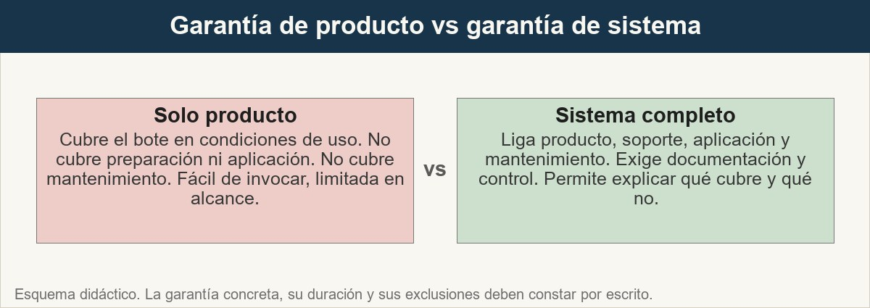
5 · Condiciones, aceptación y garantía
La garantía de producto no cubre lo que ocurre antes ni después de la aplicación.
Ver imagen original en el OA
Notes:
Imagen del OA: assets/fig-3-garantia.jpg
Texto alternativo: Comparación entre una garantía centrada solo en el producto y una garantía de sistema con condiciones y mantenimiento.
Pie: La garantía de producto no cubre lo que ocurre antes ni después de la aplicación.
Enlace: https://pinturasespecializadas.lumbre.lat/object/del-sistema-a-la-oferta-medicion-condiciones-y-garantia

Slide 34
Actividad 5 · Detective de errores · 1 de 2
Sección: 5 · Condiciones, aceptación y garantía
Cinco frases de una oferta de fachada. Marca las que no se sostienen.
A) «Garantizamos diez años todo el sistema, aunque la junta la repare otro gremio después.»
B) «La garantía cubre el producto; la preparación y la aplicación se detallan aparte.»
C) «No hace falta comprobar humedad antes de la última mano; con el sol se seca.»
Del sistema a la oferta: medición, condiciones y garantía
34 / 76
Notes:
Solución: B) «La garantía cubre el producto; la preparación y la aplicación se detallan aparte.»
Explicación: No se puede garantizar un sistema que depende de un trabajo ajeno sin control; no se acepta un soporte húmedo confiando en el sol; y la falta de mantenimiento es una exclusión habitual que debe estar escrita. Las frases segunda y cuarta separan alcance y exclusiones.
Evidencia: Apartado 5: tipos de garantía, aceptación y exclusiones.
Enlace al OA: https://pinturasespecializadas.lumbre.lat/object/del-sistema-a-la-oferta-medicion-condiciones-y-garantia

Slide 35
Actividad 5 · Detective de errores · 2 de 2
D) «Las filtraciones no corregidas quedan fuera de la garantía y así se explica al cliente.»
E) «Si el cliente no hace el mantenimiento, la garantía sigue cubriendo el desgaste normal.»
Del sistema a la oferta: medición, condiciones y garantía
35 / 76
Notes:
Continuación de «Actividad 5 · Detective de errores» (2 de 2).

Slide 36
6 · La oferta que evita el conflicto · 1 de 3
Una oferta clara tiene siete bloques:
1.
Alcance por zonas. Qué se hace en cada paño y qué se excluye.
2.
Medición. Superficies, huecos, desarrollos y puntos singulares, con croquis.
3.
Sistema. Preparación, imprimación, manos y acabado, con consumos previstos.
4.
Acceso y seguridad. Medio previsto, montaje y responsabilidades.
Del sistema a la oferta: medición, condiciones y garantía
36 / 76

Slide 37
6 · La oferta que evita el conflicto · 2 de 3
5.
Plazo y condiciones. Ventanas de trabajo, paradas previsibles y dependencias de otros gremios.
6.
Precio por partidas. Material, mano de obra, acceso y protecciones.
7.
Aceptación, garantía y mantenimiento. Criterios, exclusiones y seguimiento.
Del sistema a la oferta: medición, condiciones y garantía
37 / 76
Notes:
Continuación de «6 · La oferta que evita el conflicto» (2 de 3).

Slide 38
6 · La oferta que evita el conflicto · 3 de 3
El conflicto suele nacer en el bloque que falta. Si no se dice que la junta queda fuera, el cliente entenderá que estaba dentro. Si no se dice que el color puede variar ligeramente entre lotes, cualquier diferencia será un defecto. Si no se dice que el soporte debe estar seco, la lluvia será culpa de la pintura.
Escribir los límites no es desconfiar del cliente: es acordar antes de que el problema exista. Y cuando el cliente pregunta «¿y esto está incluido?», la respuesta ya está en el documento.
Del sistema a la oferta: medición, condiciones y garantía
38 / 76
Notes:
Continuación de «6 · La oferta que evita el conflicto» (3 de 3).

Slide 39
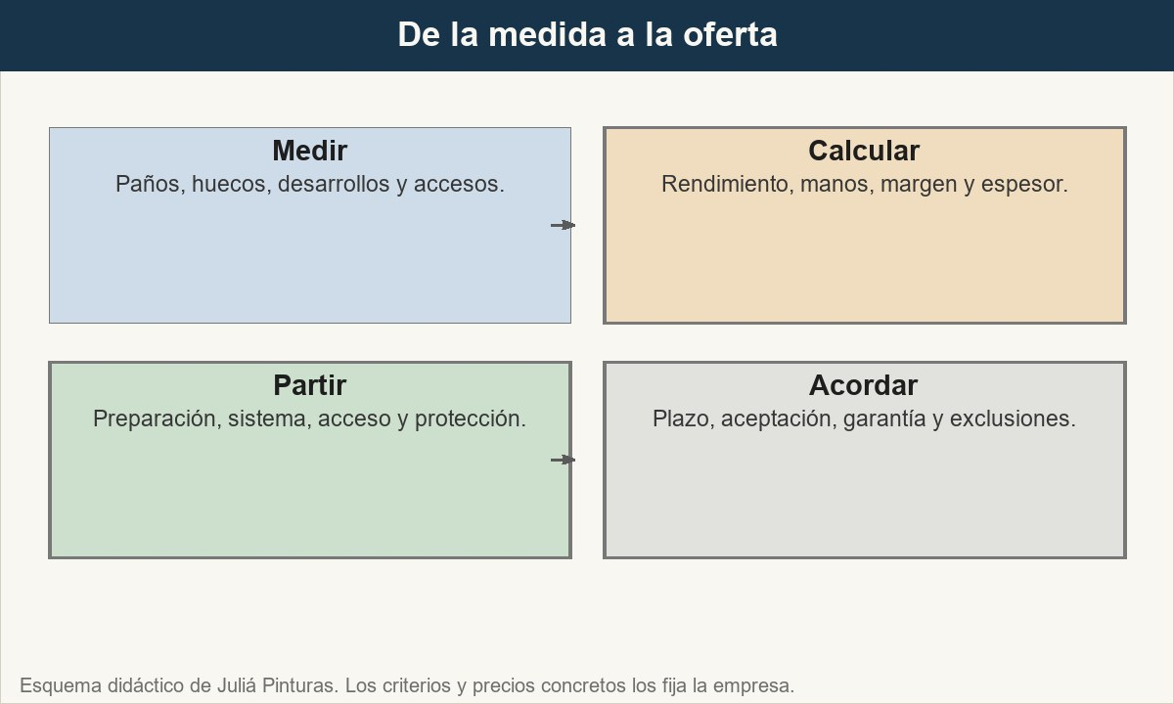
6 · La oferta que evita el conflicto
La oferta se construye en orden; saltarse un paso deja un hueco que se llena con una suposición.
Ver imagen original en el OA
Notes:
Imagen del OA: assets/fig-4-de-la-medida-a-la-oferta.jpg
Texto alternativo: Flujo de cuatro etapas que va de la medición al rendimiento, las partidas y la oferta con condiciones.
Pie: La oferta se construye en orden; saltarse un paso deja un hueco que se llena con una suposición.
Enlace: https://pinturasespecializadas.lumbre.lat/object/del-sistema-a-la-oferta-medicion-condiciones-y-garantia

Slide 40
6 · La oferta que evita el conflicto · Montar la oferta en siete bloques · Paso 1 de 7
Paso 1
Fija el alcance por zonas y lo que queda fuera.
Del sistema a la oferta: medición, condiciones y garantía
40 / 76
Notes:
Recorrido: Montar la oferta en siete bloques
Paso 1 de 7: Paso 1
Texto del paso: Fija el alcance por zonas y lo que queda fuera.
Enlace: https://pinturasespecializadas.lumbre.lat/object/del-sistema-a-la-oferta-medicion-condiciones-y-garantia

Slide 41
6 · La oferta que evita el conflicto · Montar la oferta en siete bloques · Paso 2 de 7
Paso 2
Adjunta medición con croquis y criterio de huecos.
Del sistema a la oferta: medición, condiciones y garantía
41 / 76
Notes:
Recorrido: Montar la oferta en siete bloques
Paso 2 de 7: Paso 2
Texto del paso: Adjunta medición con croquis y criterio de huecos.
Enlace: https://pinturasespecializadas.lumbre.lat/object/del-sistema-a-la-oferta-medicion-condiciones-y-garantia

Slide 42
6 · La oferta que evita el conflicto · Montar la oferta en siete bloques · Paso 3 de 7
Paso 3
Describe el sistema con consumos y manos.
Del sistema a la oferta: medición, condiciones y garantía
42 / 76
Notes:
Recorrido: Montar la oferta en siete bloques
Paso 3 de 7: Paso 3
Texto del paso: Describe el sistema con consumos y manos.
Enlace: https://pinturasespecializadas.lumbre.lat/object/del-sistema-a-la-oferta-medicion-condiciones-y-garantia

Slide 43
6 · La oferta que evita el conflicto · Montar la oferta en siete bloques · Paso 4 de 7
Paso 4
Separa acceso, seguridad y protecciones.
Del sistema a la oferta: medición, condiciones y garantía
43 / 76
Notes:
Recorrido: Montar la oferta en siete bloques
Paso 4 de 7: Paso 4
Texto del paso: Separa acceso, seguridad y protecciones.
Enlace: https://pinturasespecializadas.lumbre.lat/object/del-sistema-a-la-oferta-medicion-condiciones-y-garantia

Slide 44
6 · La oferta que evita el conflicto · Montar la oferta en siete bloques · Paso 5 de 7
Paso 5
Fija plazo, paradas y dependencias de otros gremios.
Del sistema a la oferta: medición, condiciones y garantía
44 / 76
Notes:
Recorrido: Montar la oferta en siete bloques
Paso 5 de 7: Paso 5
Texto del paso: Fija plazo, paradas y dependencias de otros gremios.
Enlace: https://pinturasespecializadas.lumbre.lat/object/del-sistema-a-la-oferta-medicion-condiciones-y-garantia

Slide 45
6 · La oferta que evita el conflicto · Montar la oferta en siete bloques · Paso 6 de 7
Paso 6
Presupuesta por partidas y revisa la suma.
Del sistema a la oferta: medición, condiciones y garantía
45 / 76
Notes:
Recorrido: Montar la oferta en siete bloques
Paso 6 de 7: Paso 6
Texto del paso: Presupuesta por partidas y revisa la suma.
Enlace: https://pinturasespecializadas.lumbre.lat/object/del-sistema-a-la-oferta-medicion-condiciones-y-garantia

Slide 46
6 · La oferta que evita el conflicto · Montar la oferta en siete bloques · Paso 7 de 7
Paso 7
Añade aceptación, garantía, exclusiones y mantenimiento.
Del sistema a la oferta: medición, condiciones y garantía
46 / 76
Notes:
Recorrido: Montar la oferta en siete bloques
Paso 7 de 7: Paso 7
Texto del paso: Añade aceptación, garantía, exclusiones y mantenimiento.
Enlace: https://pinturasespecializadas.lumbre.lat/object/del-sistema-a-la-oferta-medicion-condiciones-y-garantia

Slide 47
Actividad 6 · Clasificar · 1 de 2
Sección: 6 · La oferta que evita el conflicto
Clasifica cada contenido en el bloque de la oferta al que pertenece.
Categorías
• Alcance
• Medición
• Garantía
1. La junta de la terraza no se repara; la ejecuta otro gremio.
2. Croquis con paños numerados y huecos descontados.
Del sistema a la oferta: medición, condiciones y garantía
47 / 76
Notes:
Solución: 1. La junta de la terraza no se repara; la ejecuta otro gremio. → Alcance
2. Croquis con paños numerados y huecos descontados. → Medición
3. Exclusiones por filtraciones no corregidas y falta de mantenimiento. → Garantía
4. Número de manos y consumo previsto por metro cuadrado. → Alcance
5. Metros lineales de cornisas y jambas. → Medición
6. Criterios de aceptación del soporte antes de la última mano. → Garantía
Evidencia: Apartado 6: bloques de la oferta.
Enlace al OA: https://pinturasespecializadas.lumbre.lat/object/del-sistema-a-la-oferta-medicion-condiciones-y-garantia

Slide 48
Actividad 6 · Clasificar · 2 de 2
3. Exclusiones por filtraciones no corregidas y falta de mantenimiento.
4. Número de manos y consumo previsto por metro cuadrado.
5. Metros lineales de cornisas y jambas.
6. Criterios de aceptación del soporte antes de la última mano.
Clasifica cada elemento en una de las categorías.
Del sistema a la oferta: medición, condiciones y garantía
48 / 76
Notes:
Continuación de «Actividad 6 · Clasificar» (2 de 2).

Slide 49
7 · Seguimiento: la garantía se gana después · 1 de 3
La relación no termina cuando se cobra. Un seguimiento sencillo protege a las dos partes:
Registro de obra. Fotos por zona antes, durante y después; mediciones; productos y lotes; condiciones ambientales; incidencias y cambios de alcance.
Revisión acordada. Una visita o una llamada en un plazo definido para comprobar adherencia, color, humedad y puntos singulares. El plazo lo fija la empresa según el sistema y la exposición; no se inventa aquí.
Del sistema a la oferta: medición, condiciones y garantía
49 / 76

Slide 50
7 · Seguimiento: la garantía se gana después · 2 de 3
Mantenimiento. Explicar al cliente qué limpiar, con qué y cada cuánto revisar. Si el cliente no mantiene, la garantía puede excluirlo, pero solo si estaba escrito.
Cierre administrativo. Partes firmados, albaranes, cambios aprobados y factura. Un cambio hecho de palabra es un cambio sin precio y sin responsabilidad clara.
Del sistema a la oferta: medición, condiciones y garantía
50 / 76
Notes:
Continuación de «7 · Seguimiento: la garantía se gana después» (2 de 3).

Slide 51
7 · Seguimiento: la garantía se gana después · 3 de 3
El seguimiento convierte una obra en una relación. También genera la información que permite mejorar el siguiente presupuesto: qué zonas consumieron más, qué reparación no funcionó y qué mantenimiento necesita el cliente.
Del sistema a la oferta: medición, condiciones y garantía
51 / 76
Notes:
Continuación de «7 · Seguimiento: la garantía se gana después» (3 de 3).

Slide 52
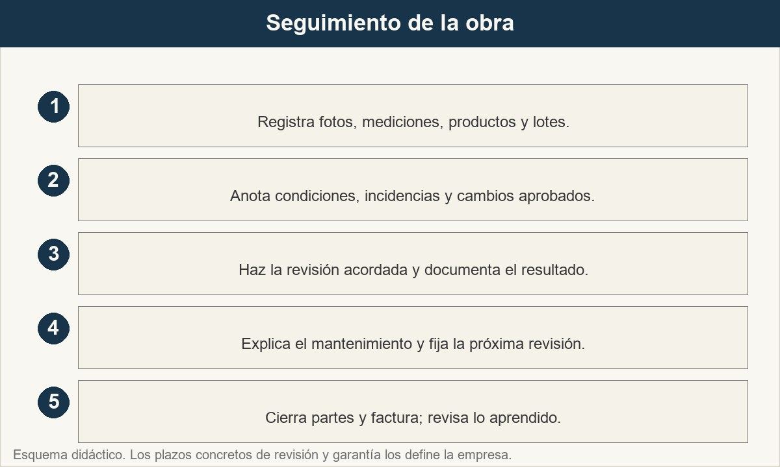
7 · Seguimiento: la garantía se gana después
El seguimiento documenta lo que la garantía promete y lo que el mantenimiento exige.
Ver imagen original en el OA
Notes:
Imagen del OA: assets/fig-5-seguimiento.jpg
Texto alternativo: Secuencia de cinco pasos de seguimiento de una obra de fachada: registro, revisión, mantenimiento, cierre y aprendizaje.
Pie: El seguimiento documenta lo que la garantía promete y lo que el mantenimiento exige.
Enlace: https://pinturasespecializadas.lumbre.lat/object/del-sistema-a-la-oferta-medicion-condiciones-y-garantia

Slide 53
Actividad 7 · Opción múltiple
Sección: 7 · Seguimiento: la garantía se gana después
¿Qué hace más útil un registro de obra para el seguimiento?
A) Que tenga muchas fotos sin fecha ni zona.
B) Que permita reconstruir qué se hizo, con qué producto, en qué zona y en qué condiciones.
C) Que se guarde solo en el móvil del comercial.
D) Que se entregue al cliente sin copia para la empresa.
Del sistema a la oferta: medición, condiciones y garantía
53 / 76
Notes:
Solución: B) Que permita reconstruir qué se hizo, con qué producto, en qué zona y en qué condiciones.
Explicación: El registro sirve si permite reconstruir la obra: zona, producto, lote, condiciones y cambios. Sin fecha ni referencia, las fotos no permiten comparar ni defender una garantía.
Evidencia: Apartado 7: registro, revisión y cierre.
Enlace al OA: https://pinturasespecializadas.lumbre.lat/object/del-sistema-a-la-oferta-medicion-condiciones-y-garantia

Slide 54
Herramienta de trabajo: hoja de oferta de fachada
Modelo para ordenar la propuesta antes de enviarla. Si un bloque no se puede completar, se marca como pendiente y se explica al cliente; no se rellena con una cifra inventada.
Del sistema a la oferta: medición, condiciones y garantía
54 / 76

Slide 55
Herramienta de trabajo: hoja de oferta de fachada
Modelo didáctico. Precios, criterios de medición, plazos y garantía son decisiones de la empresa.
Del sistema a la oferta: medición, condiciones y garantía
55 / 76
Notes:
Título completo de la tabla que sigue.

Slide 56
Tabla · 1 de 3
Bloque | Qué incluye | Comprobación
Alcance | Zonas, trabajos y exclusiones | ¿Está claro qué no se hace?
Medición | Paños, huecos, desarrollos y accesos | ¿Hay croquis y operaciones?
Preparación | Limpieza, reparación y curados | ¿Coincide con el estado real?
Sistema | Imprimación, manos y acabado | ¿Consumo y espesor de ficha?
Del sistema a la oferta: medición, condiciones y garantía
56 / 76
Notes:
Tabla del OA: Tabla
Enlace: https://pinturasespecializadas.lumbre.lat/object/del-sistema-a-la-oferta-medicion-condiciones-y-garantia

Slide 57
Tabla · 2 de 3
Bloque | Qué incluye | Comprobación
Acceso | Andamio, torre o plataforma | ¿Montaje y seguridad incluidos?
Plazo | Fases, paradas y dependencias | ¿Hay margen para el tiempo?
Precio | Partidas y suma | ¿Se puede revisar línea a línea?
Aceptación | Humedad, pH, adherencia y limpieza | ¿Quién acepta y con qué criterio?
Del sistema a la oferta: medición, condiciones y garantía
57 / 76
Notes:
Tabla del OA: Tabla
Enlace: https://pinturasespecializadas.lumbre.lat/object/del-sistema-a-la-oferta-medicion-condiciones-y-garantia

Slide 58
Tabla · 3 de 3
Bloque | Qué incluye | Comprobación
Garantía | Alcance, duración y exclusiones | ¿Está por escrito?
Mantenimiento | Limpieza y revisión | ¿El cliente sabe qué le toca?
Del sistema a la oferta: medición, condiciones y garantía
58 / 76
Notes:
Tabla del OA: Tabla
Enlace: https://pinturasespecializadas.lumbre.lat/object/del-sistema-a-la-oferta-medicion-condiciones-y-garantia

Slide 59
Herramienta de trabajo: hoja de oferta de fachada
Cómo usarla
La oferta se lee de arriba abajo con el cliente. Las preguntas de la tercera columna son la prueba: si alguna no tiene respuesta, falta un acuerdo, no un párrafo.
Del sistema a la oferta: medición, condiciones y garantía
59 / 76

Slide 60
Repaso activo · Memoria: bloque y contenido
Cara A | Cara B
Alcance | Qué se hace y qué no
Medición | Paños, huecos y desarrollos
Sistema | Manos, consumo y espesor
Acceso | Andamio, torre y seguridad
Aceptación | Humedad, pH y adherencia
Garantía | Cobertura y exclusiones
Del sistema a la oferta: medición, condiciones y garantía
60 / 76
Notes:
Tabla del OA: Repaso activo · Memoria: bloque y contenido
Enlace: https://pinturasespecializadas.lumbre.lat/object/del-sistema-a-la-oferta-medicion-condiciones-y-garantia

Slide 61
Repaso activo · Memoria: bloque y contenido · Cómo practicar
Este es el contenido estático del juego. Para emparejar las cartas y practicar la interacción, abre el OA.
Abrir el juego en el OA
Del sistema a la oferta: medición, condiciones y garantía
61 / 76
Notes:
Juego de memoria: Repaso activo · Memoria: bloque y contenido
Enlace: https://pinturasespecializadas.lumbre.lat/object/del-sistema-a-la-oferta-medicion-condiciones-y-garantia

Slide 62
Repaso activo · Tarjetas de repaso rápido · Tarjeta 1 de 5
Pregunta
¿Cómo se calculan los litros de pintura?
Del sistema a la oferta: medición, condiciones y garantía
62 / 76
Notes:
Anverso: ¿Cómo se calculan los litros de pintura?
Reverso: Superficie por número de manos, dividido por el rendimiento por mano; después se añade margen y se comprueba el espesor.
Enlace: https://pinturasespecializadas.lumbre.lat/object/del-sistema-a-la-oferta-medicion-condiciones-y-garantia

Slide 63
Repaso activo · Tarjetas de repaso rápido · Tarjeta 1 de 5 · Respuesta
Respuesta
Superficie por número de manos, dividido por el rendimiento por mano; después se añade margen y se comprueba el espesor.
Del sistema a la oferta: medición, condiciones y garantía
63 / 76
Notes:
Respuesta de la tarjeta 1.

Slide 64
Repaso activo · Tarjetas de repaso rápido · Tarjeta 2 de 5
Pregunta
¿Qué es una garantía de sistema?
Del sistema a la oferta: medición, condiciones y garantía
64 / 76
Notes:
Anverso: ¿Qué es una garantía de sistema?
Reverso: La que liga producto, preparación, aplicación y mantenimiento bajo condiciones documentadas.
Enlace: https://pinturasespecializadas.lumbre.lat/object/del-sistema-a-la-oferta-medicion-condiciones-y-garantia

Slide 65
Repaso activo · Tarjetas de repaso rápido · Tarjeta 2 de 5 · Respuesta
Respuesta
La que liga producto, preparación, aplicación y mantenimiento bajo condiciones documentadas.
Del sistema a la oferta: medición, condiciones y garantía
65 / 76
Notes:
Respuesta de la tarjeta 2.

Slide 66
Repaso activo · Tarjetas de repaso rápido · Tarjeta 3 de 5
Pregunta
¿Qué se comprueba antes de la última mano?
Del sistema a la oferta: medición, condiciones y garantía
66 / 76
Notes:
Anverso: ¿Qué se comprueba antes de la última mano?
Reverso: Humedad, pH, adherencia, continuidad de la reparación, limpieza y condiciones ambientales.
Enlace: https://pinturasespecializadas.lumbre.lat/object/del-sistema-a-la-oferta-medicion-condiciones-y-garantia

Slide 67
Repaso activo · Tarjetas de repaso rápido · Tarjeta 3 de 5 · Respuesta
Respuesta
Humedad, pH, adherencia, continuidad de la reparación, limpieza y condiciones ambientales.
Del sistema a la oferta: medición, condiciones y garantía
67 / 76
Notes:
Respuesta de la tarjeta 3.

Slide 68
Repaso activo · Tarjetas de repaso rápido · Tarjeta 4 de 5
Pregunta
¿Por qué se presupuesta por partidas?
Del sistema a la oferta: medición, condiciones y garantía
68 / 76
Notes:
Anverso: ¿Por qué se presupuesta por partidas?
Reverso: Porque permite comparar alcance y revisar el precio; un precio único esconde lo que falta.
Enlace: https://pinturasespecializadas.lumbre.lat/object/del-sistema-a-la-oferta-medicion-condiciones-y-garantia

Slide 69
Repaso activo · Tarjetas de repaso rápido · Tarjeta 4 de 5 · Respuesta
Respuesta
Porque permite comparar alcance y revisar el precio; un precio único esconde lo que falta.
Del sistema a la oferta: medición, condiciones y garantía
69 / 76
Notes:
Respuesta de la tarjeta 4.

Slide 70
Repaso activo · Tarjetas de repaso rápido · Tarjeta 5 de 5
Pregunta
¿Qué debe saber el cliente sobre el mantenimiento?
Del sistema a la oferta: medición, condiciones y garantía
70 / 76
Notes:
Anverso: ¿Qué debe saber el cliente sobre el mantenimiento?
Reverso: Qué limpiar, con qué, cada cuánto revisar y qué pasa si no se mantiene.
Enlace: https://pinturasespecializadas.lumbre.lat/object/del-sistema-a-la-oferta-medicion-condiciones-y-garantia

Slide 71
Repaso activo · Tarjetas de repaso rápido · Tarjeta 5 de 5 · Respuesta
Respuesta
Qué limpiar, con qué, cada cuánto revisar y qué pasa si no se mantiene.
Del sistema a la oferta: medición, condiciones y garantía
71 / 76
Notes:
Respuesta de la tarjeta 5.

Slide 72
Chequeo: ¿puedes convertir el sistema en oferta? · 1 de 2
Criterio de avance
Se considera superado con al menos 70% de acierto agregado en las actividades cubiertas.
Actividades cubiertas
• Opción múltiple · act-1
• Respuesta numérica · act-2
• Completar la frase · act-3
• Verdadero o falso · act-4
• Detective de errores · act-5
Del sistema a la oferta: medición, condiciones y garantía
72 / 76
Notes:
Compuerta de avance: Chequeo: ¿puedes convertir el sistema en oferta?
Umbral declarado: 70%.
No se incluyen puntuaciones de ninguna sesión ni respuestas personales.
Enlace: https://pinturasespecializadas.lumbre.lat/object/del-sistema-a-la-oferta-medicion-condiciones-y-garantia

Slide 73
Chequeo: ¿puedes convertir el sistema en oferta? · 2 de 2
• Clasificar · act-6
• Opción múltiple · act-7
Al superar: Puedes medir por zonas, calcular material con criterio, separar partidas y explicar condiciones y garantía sin prometer lo que no controlas.
Si aún no se alcanza: Vuelve a los apartados 2, 5 y 6. Los fallos más frecuentes son medir de memoria, presupuestar solo el material y prometer una garantía sin exclusiones.
Del sistema a la oferta: medición, condiciones y garantía
73 / 76
Notes:
Continuación de «Chequeo: ¿puedes convertir el sistema en oferta?» (2 de 2).

Slide 74
Para dominar este tema · 1 de 3
Una oferta de fachada es la traducción económica de un sistema técnico. Si el sistema está bien elegido pero la medición es una cifra de memoria, el presupuesto falla. Si la preparación no está en el alcance, el precio es una ficción. Si la garantía no dice qué cubre ni qué excluye, la reclamación está escrita de antemano.
La regla que resume la lección: medir por zonas, presupuestar por partidas y acordar por escrito condiciones, aceptación y mantenimiento. La garantía no se gana con una frase: se gana con un sistema documentado, una aplicación comprobada y un seguimiento que deja rastro.
Del sistema a la oferta: medición, condiciones y garantía
74 / 76

Slide 75
Para dominar este tema · 2 de 3
•
UNE-EN 1062-1, clasificación de recubrimientos para albañilería exterior y hormigón: https://www.une.org/encuentra-tu-norma/busca-tu-norma/norma?c=N0033309 (consulta 2026-10-24).
•
UNE-EN 1062-3, determinación de la permeabilidad al agua líquida de recubrimientos exteriores (consulta 2026-10-24).
•
CTE, Documento Básico HS 1 «Protección frente a la humedad»: https://www.codigotecnico.org/pdf/Documentos/HS/DccHS.pdf (consulta 2026-10-24).
Del sistema a la oferta: medición, condiciones y garantía
75 / 76
Notes:
Continuación de «Para dominar este tema» (2 de 3).

Slide 76
Para dominar este tema · 3 de 3
•
ISO 4628, evaluación de la degradación de recubrimientos (consulta 2026-10-24).
•
INSST, seguridad y salud en trabajos en altura: https://www.insst.es/ (consulta 2026-10-24).
•
Fichas técnicas y condiciones de garantía de los fabricantes del catálogo: fuente para consumo, espesor y cobertura.
•
El modelo de presupuesto, la duración de la garantía y las exclusiones son decisiones internas pendientes de confirmación.
Del sistema a la oferta: medición, condiciones y garantía
76 / 76
Notes:
Continuación de «Para dominar este tema» (3 de 3).

